Slide 1


Pomalu, ale jistě: Naděje na změny v systému péče o pacienty s vzácnými onemocněními
Pavla Doležalová
Klinika pediatrie a dědičných poruch metabolismu VFN a 1.LFUK
Vedoucí lékař Centra vysoce specializované péče pro vzácná onemocnění imunity ERN RITA
ern-rita.org
Co-funded by the European Union

Slide 2
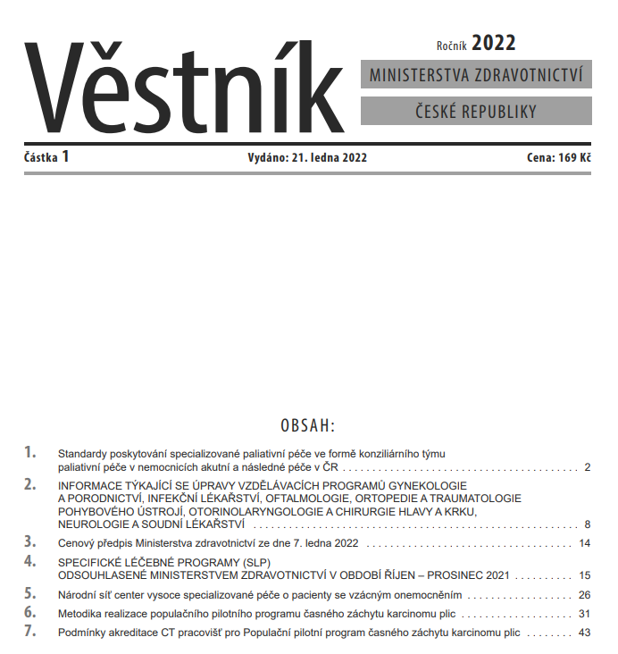
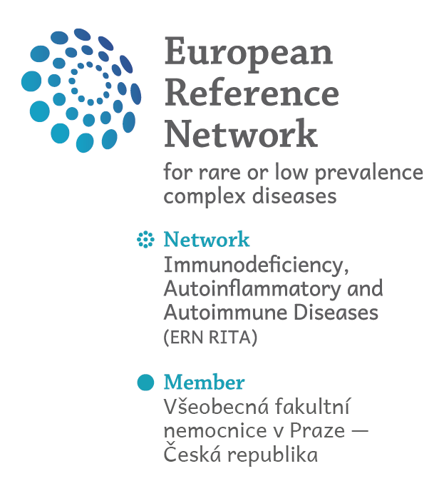
Specifika zdravotní péče o pacienty s VO
Potřeba komplexní, multi- a interdisciplinární péče
  Příslušnost ke specializačním oborům nejasná, na okraji zájmu odborných společností
Potřeba centralizace specializované péče při zachování její dostupnosti
Evropská síť špičkových specializovaných pracovišť ERN
  Vznik v roce 2017 pro 24 skupin VO
  V ČR zastoupeno 22 ERN ve 46 pracovištích 13 poskytovatelů
Status Center vysoce specializované péče
  Formálně přidělen členům ERN k 1.1.2022 (po 5 letech existence)
  Kompetence a začlenění do existujícího systému nejsou stanoveny
  Kapacita center omezená, na okraji zájmu poskytovatelů pro ekonomickou nevýhodnost

Slide 3
Specifika VO a ekonomická bilance specializované péče o VO
Personální náročnost a osobní náklady
  Vysoká míra expertízy - pracovníci nejvyšší kvalifikace + školenci
  Nezbytnost trvalého vzdělávání a propojení s výzkumnou činností (čas)
  Zdánlivě nízká efektivita ve smyslu počtu výkonů klinických vyšetření
Komplexní a komplikovaní pacienti
  Násobně delší trvání klinického vyšetření, edukace pacientů, shared decision
  Rešerše, multioborové konzultace, administrativa spojená s žádostmi o schválení nákladné nebo off-label terapie, se zadáváním do registrů atd.
Náročné a nákladné vyšetřovací metody
Potřeba multi- a interdisciplinární péče
  Integrace / koordinace na všech úrovních a mezi různými oblastmi
Nákladná či vysoce nákladná (cílená) léčba
  „Centrová“ léčba, inovativní přípravky, orfany

Slide 4
Co je třeba
Organizační změny nutné pro integraci center ERN do stávající sítě pracovišť
  Stanovení
    potřebného počtu a distribuce pracovišť v závislosti na počtech pacientů
    personálního zajištění pro fungování center a jejich udržitelnosti
    „referral pattern“ a „care pathway“
  Kompetence jednotlivých úrovní poskytovatelů v péči o pacienty s VO
    Včetně preskripce nákladných LP
  Definice systému hodnocení kvality péče o pacienty s VO v centrech
    Včetně parametrů vývoje onemocnění (outcome)
Optimalizace financování
Edukace a vzdělávání

Slide 5
Data o VO = základní předpoklad pro změny
Informace o
  počtech pacientů
  rozložení diagnóz
  nákladech na péči
nejsou v ČR k dispozici
  Pacienty nelze v nemocničních EHR identifikovat
  Diagnózy dle MKN vesměs nepřesné

Slide 6
Data
Identifikace pacientů s VO: Pilotní projekt s VZP a ÚZIS
  Signální kód a Orphakódy v 5 centrech ERN
    Analýza nákladovosti péče za roky 2020-2021
  V plánu
    Návrh optimalizace úhrad ambulantní péče
    Zavedení standartního kódování pomocí Orphakódů ve všech centrech ERN
Projekt DIGOVO

Slide 7
DIGOVO
Vybudování
  koordinačního zázemí
  Informačního portálu
Standardizace datových struktur VO
Integrace standartního datasetu VO do NIS
  umožní sdílení dat:
    mezi poskytovateli
    s registry VO
    se systémem interoperabilní zdravotnické dokumentace v rámci eHealth
Metodika pro testování systému, analýza funkcionalit
Pilotní testování systému

Slide 8
Co je třeba
Organizační změny nutné pro integraci center ERN do stávající sítě pracovišť
  Stanovení
    potřebného počtu a distribuce pracovišť v závislosti na počtech pacientů
    personálního zajištění pro fungování center a jejich udržitelnosti
    „referral pattern“ a „care pathway“
  Kompetence jednotlivých úrovní poskytovatelů v péči o pacienty s VO
    Včetně preskripce nákladných LP
  Definice systému hodnocení kvality péče o pacienty s VO v centrech
    Včetně parametrů vývoje onemocnění (outcome)
Optimalizace financování
Edukace a vzdělávání

Slide 9
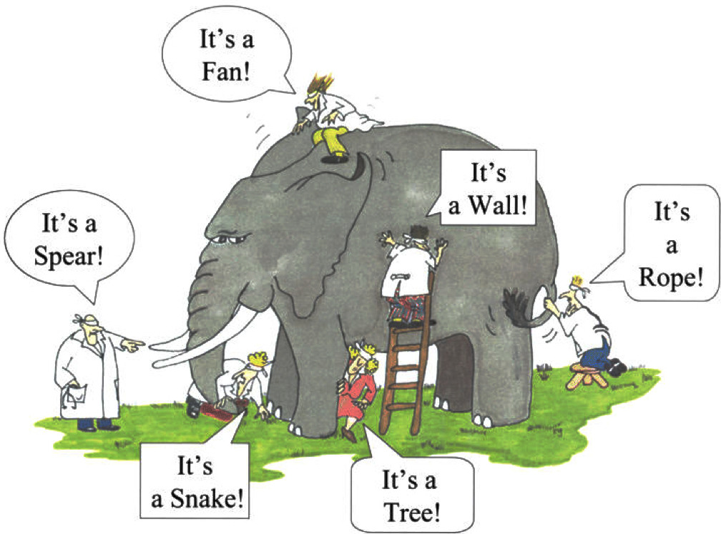

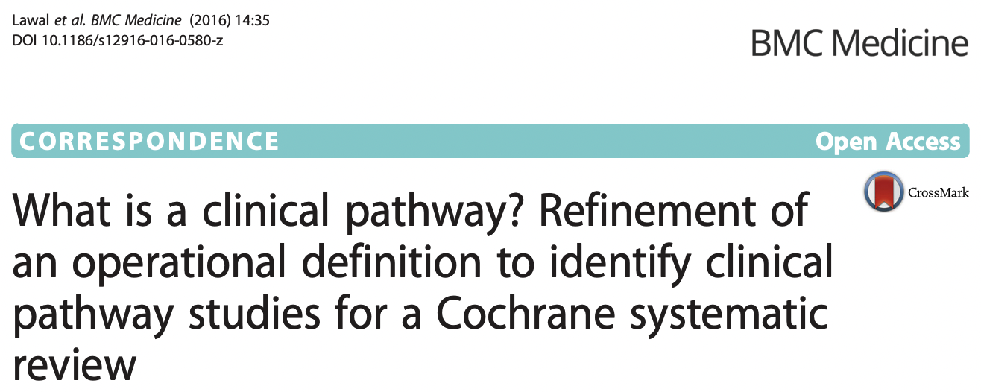

Pojmosloví aneb o co vlastně jde?
Patient pathway
Clinical pathway
Care pathway
………

Slide 10

Pojmosloví aneb o co vlastně jde?
Patient pathway
Clinical pathway
Care pathway
………

Slide 11

Pojmosloví aneb o co vlastně jde?
Patient pathway
Clinical pathway
Care pathway
………

Slide 12
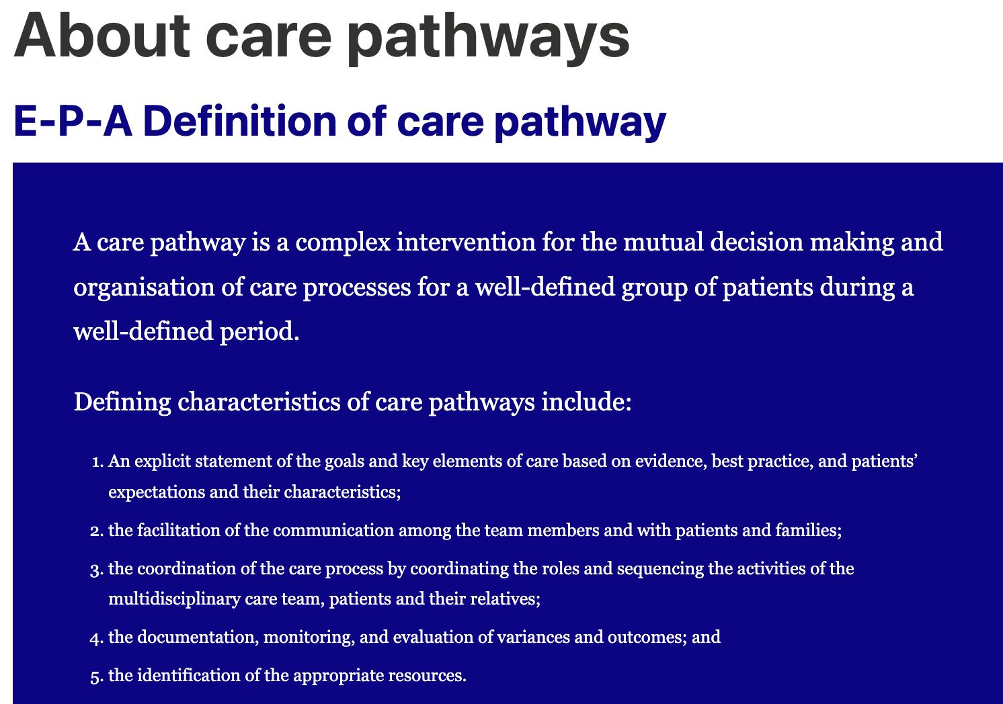

Cesta pacienta / model péče: „Care pathways“
…komplexní intervence zaměřené na organizaci procesu péče o přesně definovanou skupinu pacientů během definovaného období
Různé úrovně
  Systémová (mezinárodní, národní…)
  Specifický typ péče/služby
  Individuální péče
Různá míra detailu
Spoluúčast multioborového týmu a pacientů

Slide 13
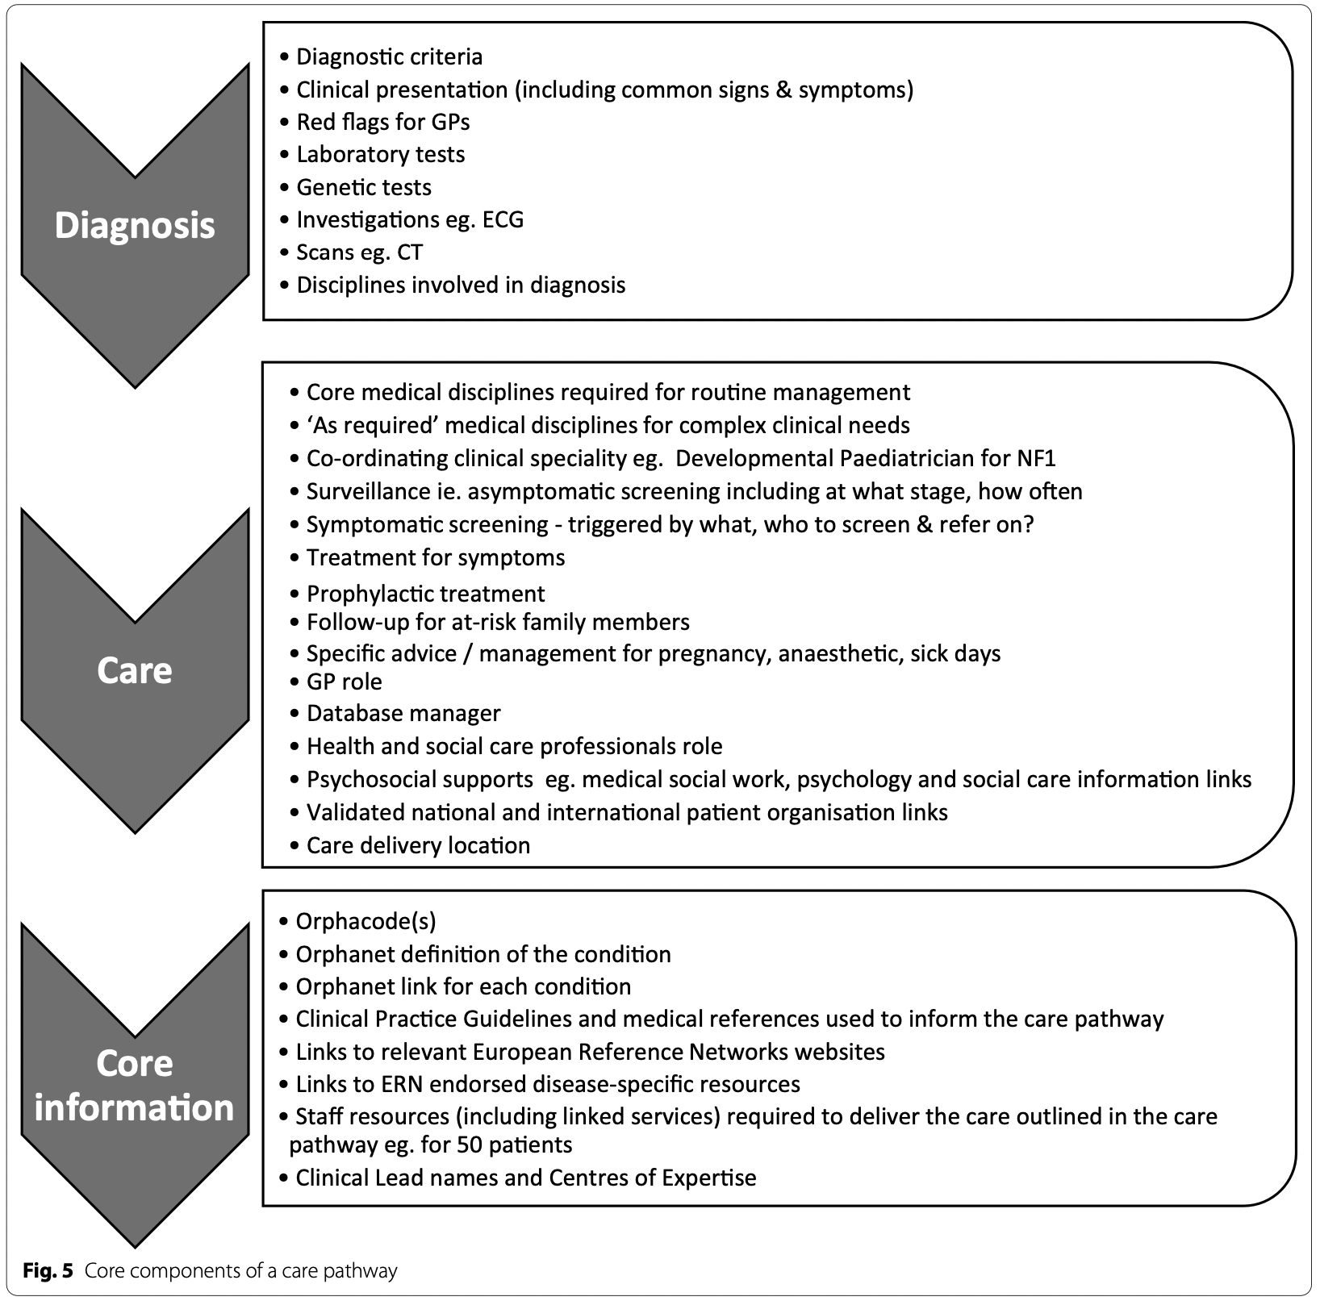
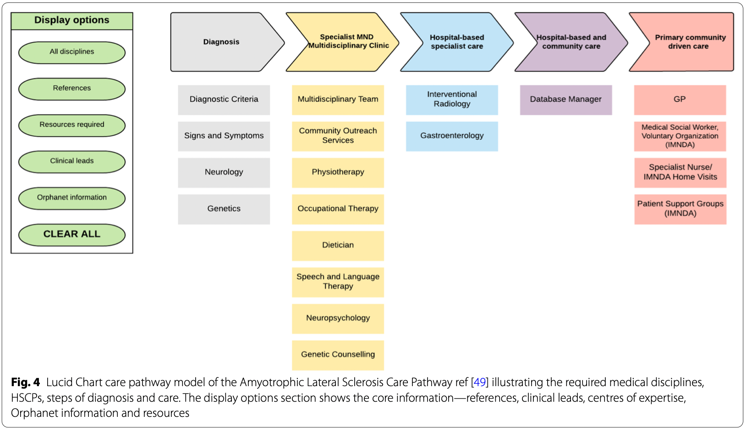
Modelová “care pathway” pro amyotrofickou laterální sklerózu

Slide 14
Cesta pacienta s VO českým zdravotnictvím - výhledy
První příznaky VO
  Primární péče, spádové DO, ambulantní specialista
  Stanovení podezření na VO
    Specializované pracoviště
      Vysoce specializované centrum
Vysoce specializované centrum (ERN)
  Potvrdí Dg VO
  Stanoví individuální plán léčby a sledování
  Sdílená péče na základě předem určených kompetencí
Předpoklady
Existence doporučených postupů pro jednotlivé skupiny VO
Stanovení „referral pattern“
  Definovaná národní síť specializovaných a vysoce specializovaných pracovišť
Dostatečná kapacita center
  Personál
  Prostory
  Vybavení a lékový budget

Slide 15
Návrh systému komplexní sdílené zdravotně-sociální péče o pacienty s vzácnými onemocněními – cíle projektu SYPOVO
Vytvoření obecného návrhu standardu komplexní sdílené péče o pacienty s VO v dětství a dospělosti, včetně přechodové péče
Rozšíření obecného návrhu systému komplexní sdílené péče o specifické potřeby pacientů s vybranými skupinami VO pro implementaci v praxi
Plán pilotního testování systému komplexní sdílené péče pro 5 skupin VO
Ověření funkčnosti návrhu systému komplexní sdílené péče vytvořeného v rámci cíle 2 jeho pilotním testováním
Revize a aktualizace obecného návrhu systému komplexní sdílené péče na základě zkušenosti získané splněním cíle 4

Slide 16
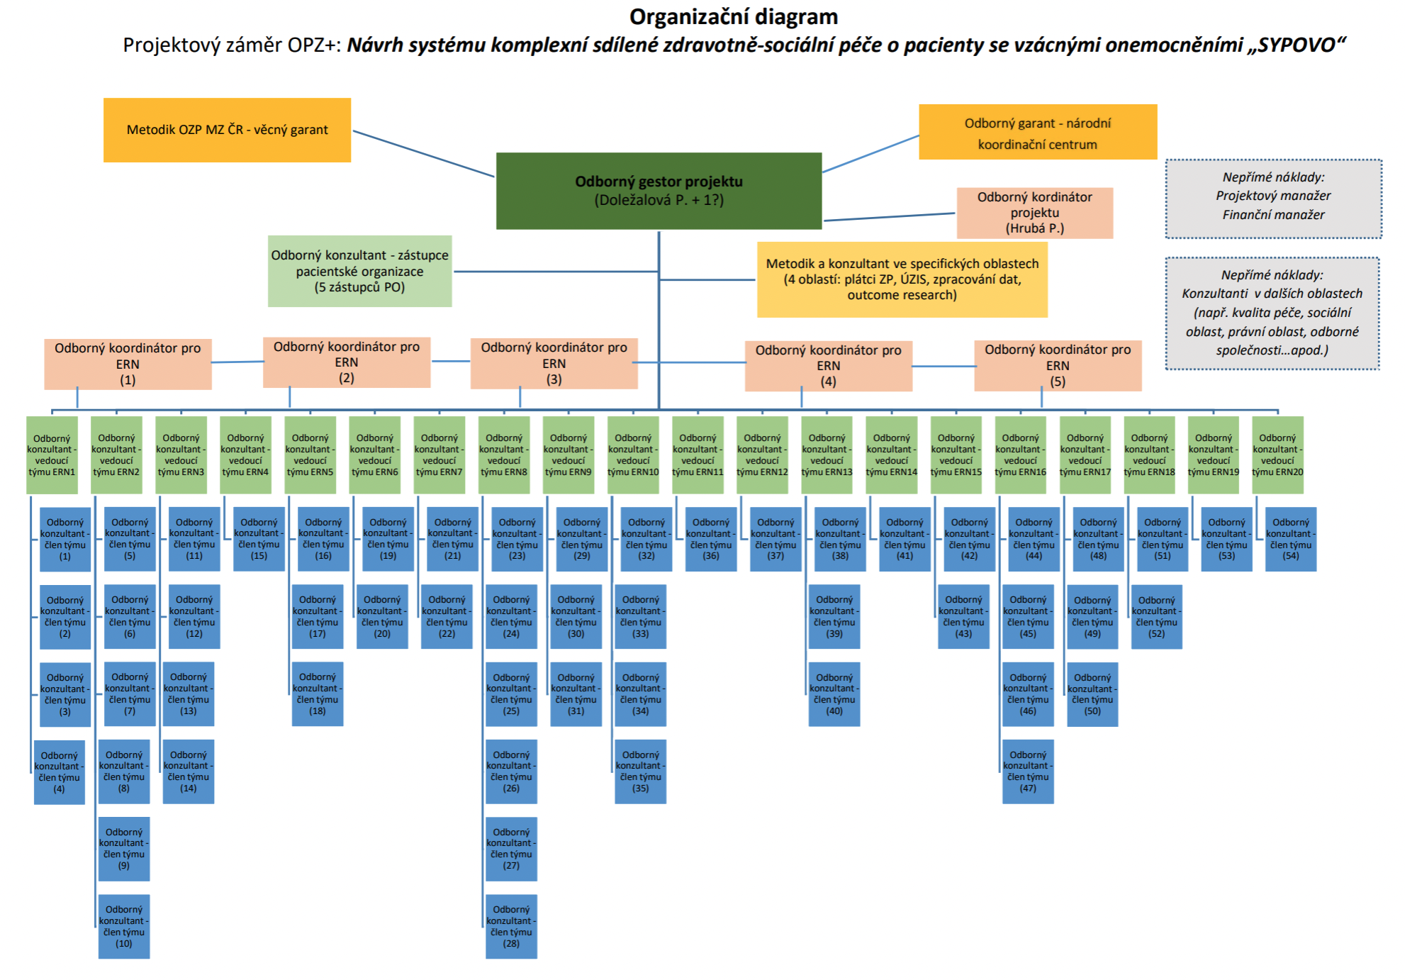

Slide 17
Klíčová aktivita 1: Vytvoření pracovních týmů, formulace pracovních postupů, analýza současného stavu
Inventarizace existujících národních a mezinárodních doporučení a standardů v dané oblasti
Analýza zahraničních systémů péče o pacienty s danou skupinu VO (ve spolupráci s příslušnou ERN a pacientskými organizacemi na národní i mezinárodní úrovni)
Popis současného stavu péče o pacienty s danou skupinou VO včetně přehledu pokrytí jednotlivých regionů odborníky
Popis současného stavu přístupu pacientů s VO k sociálním službám a stav informovanosti o možnostech využívání dávek pro osoby s dlouhodobým nepříznivým zdravotním stavem
Identifikace potřeb a nedostatků v systému zdravotní a sociální péče
Návrh optimálního zajištění péče pro danou skupinu VO

Slide 18
Klíčová aktivita 2: Návrh obecných principů systému komplexní sdílené péče o pacienta s vzácným onemocněním
Definování národní sítě pro VO: základní struktura a hierarchie pracovišť různého typu a míry specializace, definice jejich obecných kompetencí v péči o pacienta s VO
Doporučený postup pro systém „přechodové péče“ o dospívající pacienty a jejich převedení do péče specialistů pro dospělé.
Vytvoření doporučeného postupu mapujícího celostátní a regionální potřebu odborníků pro jednotlivé skupiny VO na pracovištích národní sítě zapojených v systému komplexní sdílené péče o pacienty s VO
Návrh základního personálního, prostorového a věcného vybavení pro každé definované pracoviště vysoce specializované péče v závislosti na počtu pacientů s VO v péči centra
Nastavení standardu pro propojení systémů komplexní sdílené péče v centrech vysoce specializované péče s kontaktními místy/koordinátory zdravotních a sociálních služeb na národní a regionální úrovni
Stanovení standartní vazby zdravotních (paliativní péče, domácí péče, fyzioterapie, ergoterapie, psychoterapie, nutriční péče) a sociálních služeb (např., respitní péče, pečovatelské služby, osobní asistence, stacionáře) na činnost center vysoce specializované péče
Stanovení obecných indikátorů kvality péče v centrech vysoce specializované péče o pacienty s VO

Slide 19
Klíčová aktivita 3: Vytvoření návrhu komplexní sdílené péče o pacienty s vybranými VO
5 reprezentativních skupin VO
  odlišné typy BVO s ohledem na věk manifestace, délku života, potřebu multidisciplinární péče, míru disability apod
vůle k vytvoření souhlasného stanoviska všech stakeholderů v daném pracovním týmu a dostupnost informací o počtu pacientů s daným onemocněním
definuje
  konkrétní kompetence jednotlivých úrovní zdravotní péče obecně stanovených v rámci Aktivity 2,
  základní pravidla cesty pacienta zdravotnickým systémem (care pathway), včetně optimálních intervalů pro předávání pacienta mezi různými pracovišti (čekací lhůty).
Příklady kompetencí různých úrovní péče
  Potvrzení diagnózy VO
  Indikace a realizace invazivních výkonů
  Indikace a realizace specializovaných vyšetření
  Indikace a zajištění specializovaných či nákladných terapií (např. centrová léčba)
přehled konkrétních indikátorů kvality vysoce specializované péče pro tato onemocnění

Slide 20
Klíčová aktivita 4: Vytvoření metodiky a pilotní ověření systému komplexní sdílené péče o pacienty s vybranými VO
testování reálné existence a vzájemného propojení jednotlivých komponent plánovaného systému komplexní sdílené péče v podmínkách současného zdravotnického a sociálního systému s cílem identifikovat oblasti vyžadující změnu
noví pacienti poprvé přicházející v průběhu 6 měsíců tak, aby jejich následující management byl zachycen minimálně po dobu 6 měsíců při celkovém trvání pilotu 12 měsíců.
Pacienti budou sledováni na pravidelných kontrolách, kde bude podrobně zaznamenáván
  obsah a rozsah poskytnutých služeb nad rámec vykazovaných výkonů.
  Pohyb pacientů zdravotním systémem bude dále monitorován prostřednictvím analýzy vykazovaných výkonů (NRHZS)

Slide 21
Klíčová aktivita 5: Revize obecného návrhu standardu pro komplexní sdílenou péči o pacienty s VO
Na základě informací získaných v rámci pilotního ověření a v souladu s doručenými návrhy, které budou součástí analýzy vytvořené v rámci klíčové aktivity 4, bude revidován obecný návrh standardu komplexní sdílené péče o pacienty s VO.

Slide 22
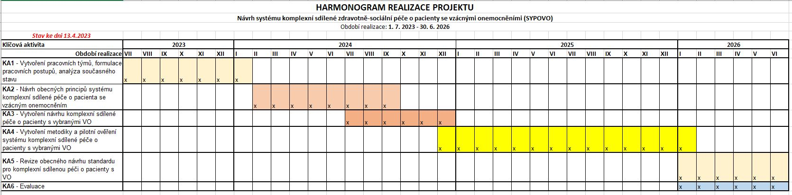
HARMONOGRAM

Slide 23
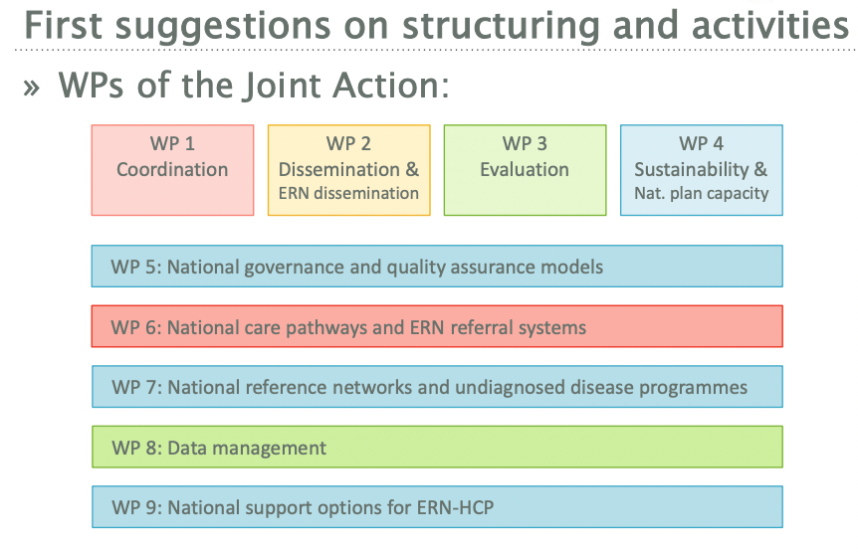
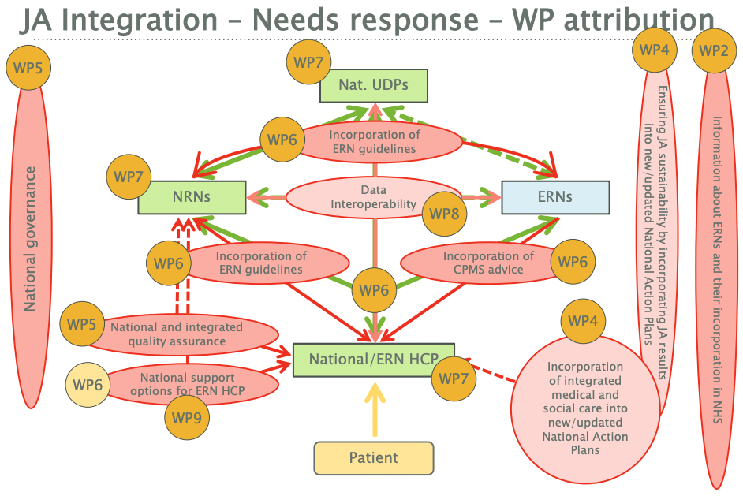
Evropská Joint Action – projekt integrace ERN do národních systémů zdravotní péče členských zemí

Slide 25
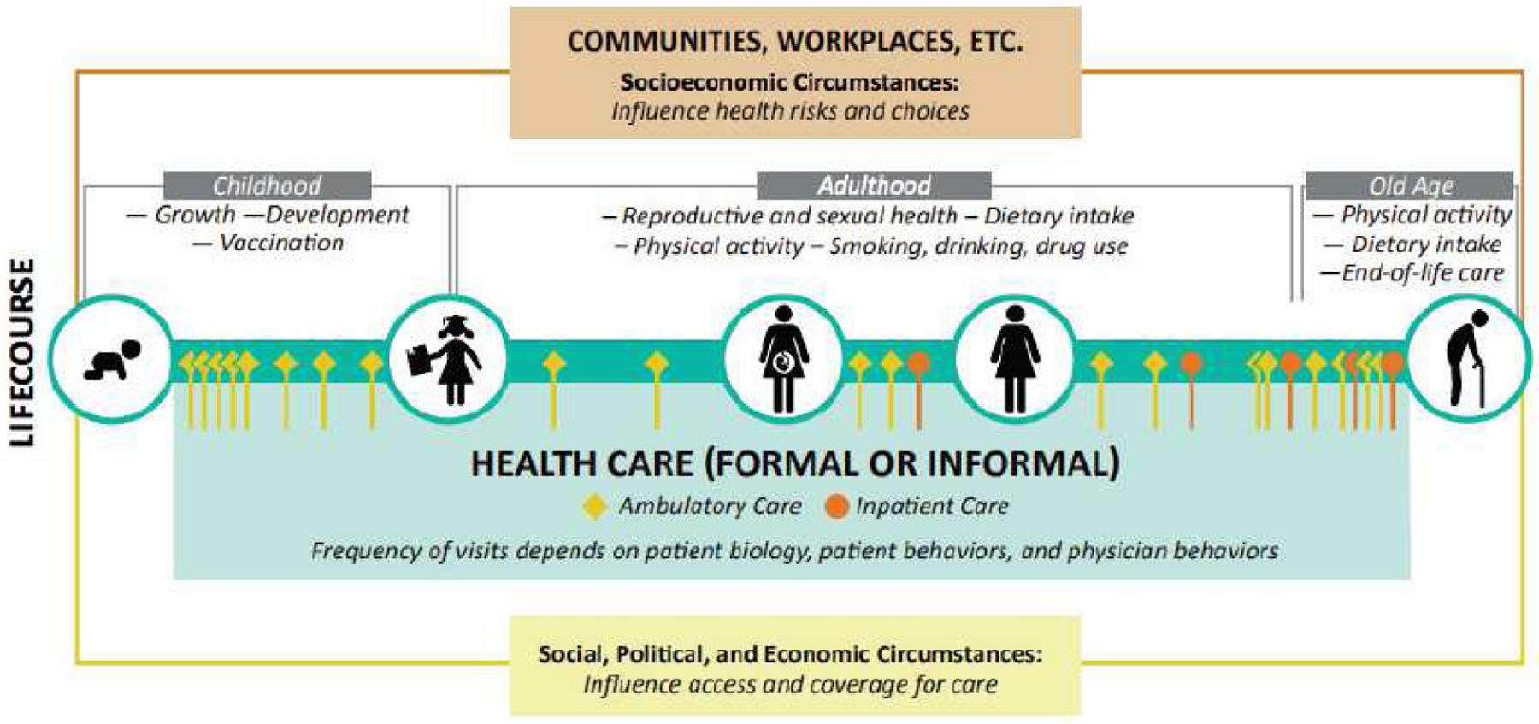
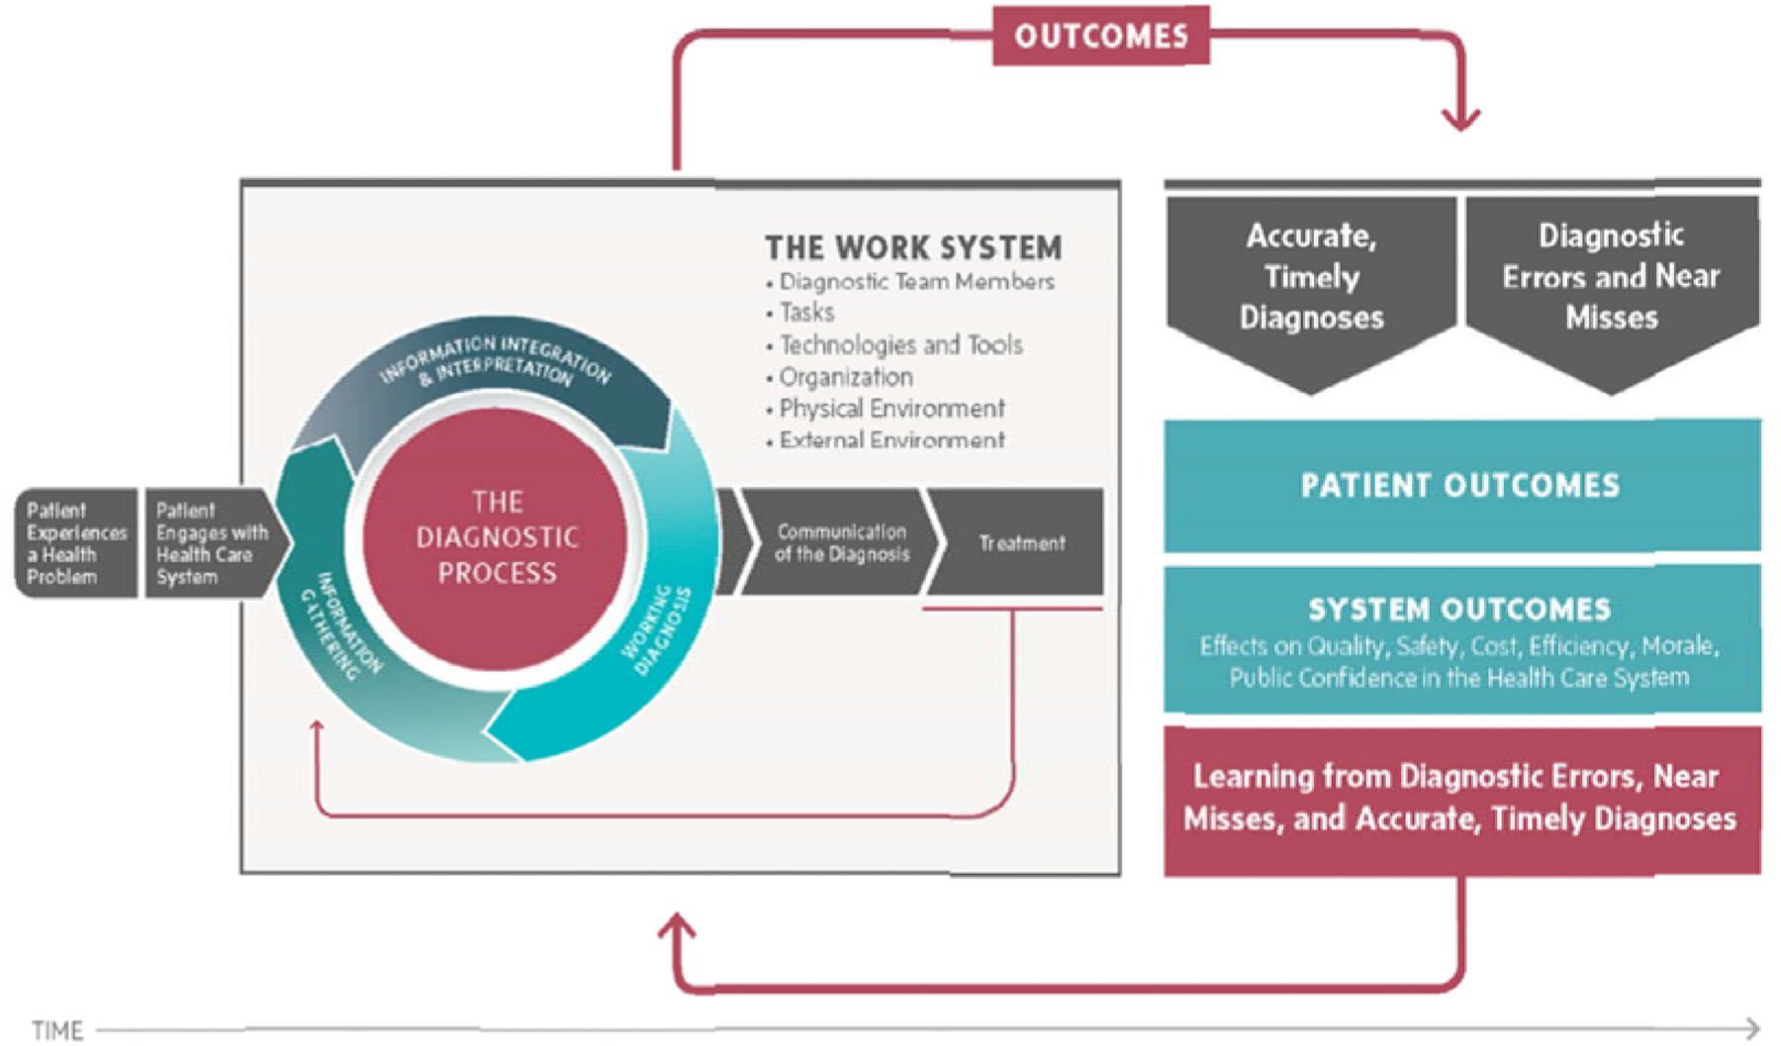
Diagnostický proces

Slide 26
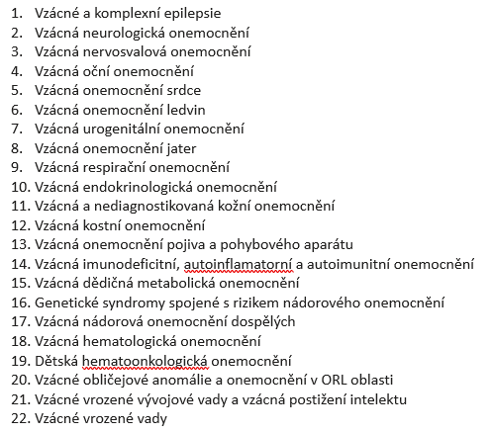
Vytvoření pracovních týmů, formulace pracovních postupů, analýza současného stavu
Pracovní týmy pro 22 skupin onemocnění dle ERN
Členové týmů
  Koordinátor: Zástupce ERN v MEKOVO
  Představitelé členských pracovišť
  Zástupce odborné společnosti
  Zástupce plátců
  Zástupce pacientů
  NZ/OZP…
Globální tým
  Základ = Koordinátoři týmů

Slide 27

A jak dál ??

Slide 28
Pracovní týmy - úkoly
Inventarizace existujících národních a mezinárodních doporučení a standardů
Analýza zahraničních systémů péče o pacienty s danou skupinu VO (ve spolupráci s příslušnou ERN a pacientskými organizacemi na národní i mezinárodní úrovni)
Analýza současného stavu péče o pacienty s danou skupinou VO včetně přehledu pokrytí jednotlivých regionů odborníky
Současný stav přístupu pacientů s VO k sociálním službám a stav informovanosti o možnostech využívání dávek pro osoby s dlouhodobým nepříznivým zdravotním stavem
Identifikace potřeb a nedostatků v systému zdravotní a sociální péče
Návrh optimálního zajištění péče pro danou skupinu VO

Slide 29
Návrh obecných principů systému komplexní sdílené péče o pacienta s již diagnostikovaným vzácným onemocněním
Definování národní sítě pro VO
  základní struktura a hierarchie pracovišť různého typu a míry specializace
  definice jejich obecných kompetencí v péči o pacienta s VO
Doporučený postup pro systém „přechodové péče“ o dospívající pacienty a jejich převedení do péče specialistů pro dospělé.
Vytvoření doporučeného postupu mapujícího celostátní a regionální potřebu odborníků pro jednotlivé skupiny VO na pracovištích národní sítě zapojených v systému komplexní sdílené péče o pacienty s VO
Návrh standartního personálního, prostorového a věcného vybavení pro pracoviště vysoce specializované péče

Slide 30
Návrh obecných principů systému komplexní sdílené péče o pacienta s již diagnostikovaným vzácným onemocněním
Nastavení standardu pro propojení systémů komplexní sdílené péče v centrech vysoce specializované péče s kontaktními místy/koordinátory zdravotních a sociálních služeb na národní a regionální úrovni
Stanovení standartní vazby zdravotních (paliativní péče, domácí péče, fyzioterapie, ergoterapie, psychoterapie, nutriční péče) a sociálních služeb (např., respitní péče, pečovatelské služby, osobní asistence, stacionáře) na činnost center vysoce specializované péče
Stanovení obecných indikátorů kvality péče v centrech vysoce specializované péče o pacienty s VO

Slide 31
Vytvoření návrhu komplexní sdílené péče o pacienty s vybranými VO
3 reprezentativní VO
  odlišné typy onemocnění s ohledem na věk manifestace, délku života, potřebu multidisciplinární péče, míru disability apod.
Základní podmínky:
  Schopnost konsenzu v rámci pracovní skupiny
  Představa o prevalenci daného VO v ČR (registry, databáze…)
Podrobný návrh systému komplexní sdílené péče
  zohlední konkrétní charakteristiky vybraného VO
  potřeba počtu specialistů a jejich regionální distribuce
  Definuje konkrétní kompetence jednotlivých úrovní zdravotní péče obecně stanovených v rámci Aktivity 2
  určí základní pravidla cesty pacienta zdravotnickým systémem (care pathway) včetně optimálních intervalů pro předávání pacienta mezi různými pracovišti (čekací lhůty)
Příklady kompetencí různých úrovní péče
  Potvrzení diagnózy VO
  Indikace a realizace specializovaných vyšetření
  Indikace a realizace invazivních výkonů
  Indikace a zajištění specializovaných či nákladných terapií (např. centrová léčba)

